Slide 1
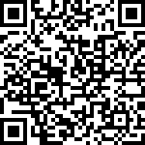
第7８回関東学生フェンシングリーグ戦
https://www.fencingtimelive.com?t=15638

